Slide 1
Aula dia 13/04
Terceiro ano
Colégio Dinâmico
Professora: Adriana Batista
Matemática 1.
Frente 112

Slide 2


Slide 3
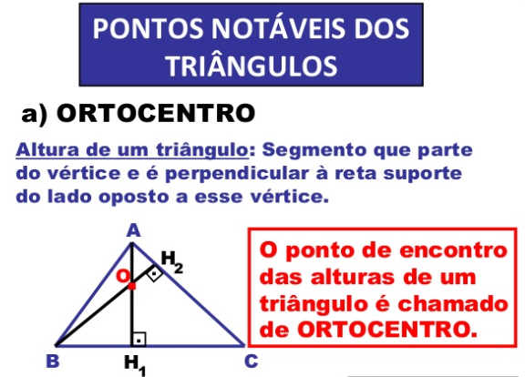

Slide 4
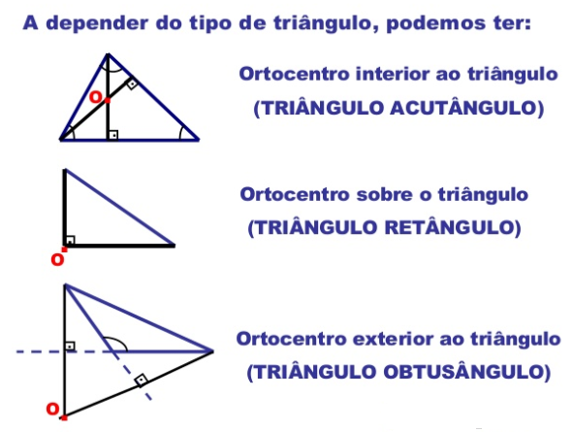

Slide 5
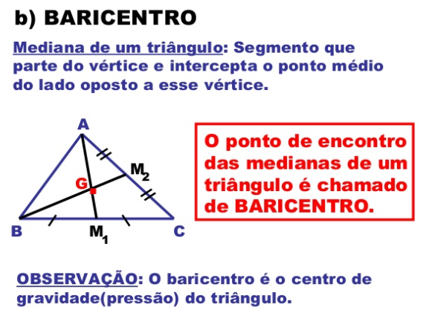

Slide 6
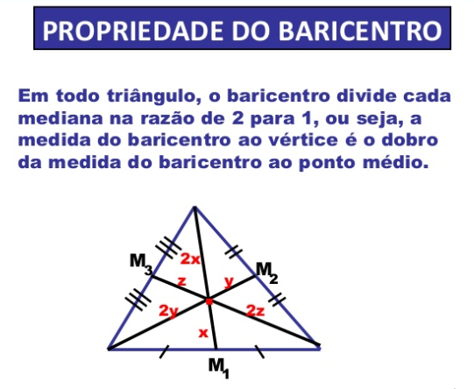

Slide 7
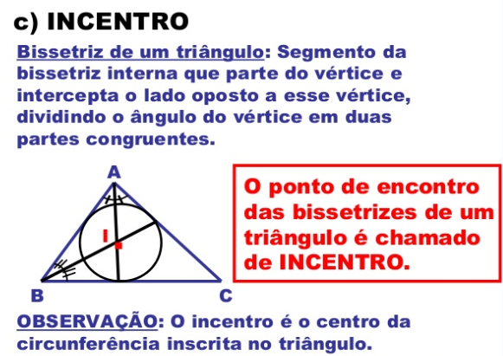

Slide 8
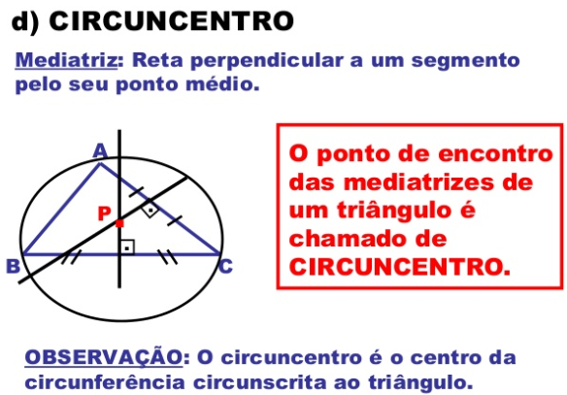

Slide 9
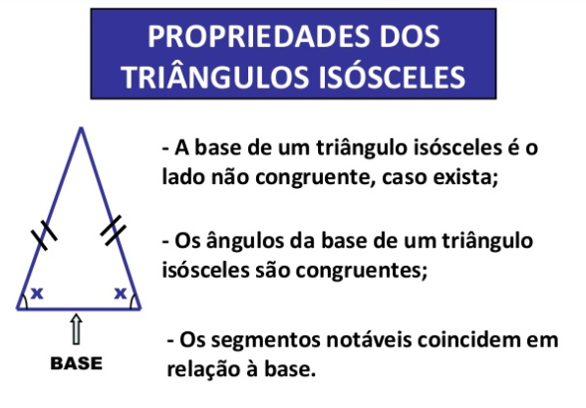

Slide 10
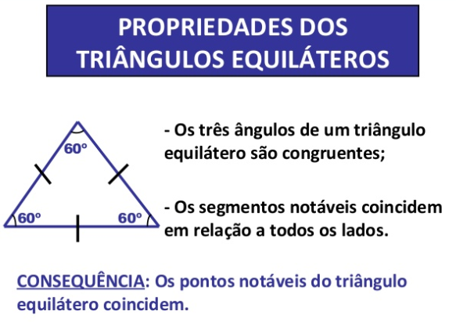

Slide 11
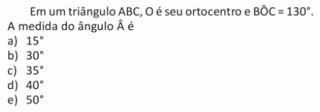
MÓDULO 15 – LIVRO 3 PÁG. 77
Nº 284

Slide 12
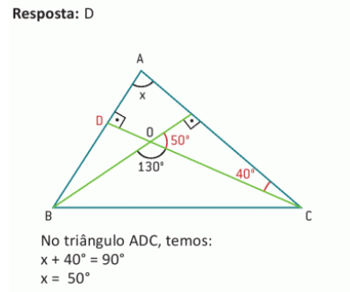
MÓDULO 15 – LIVRO 3 PÁG. 77
Nº 284

Slide 13
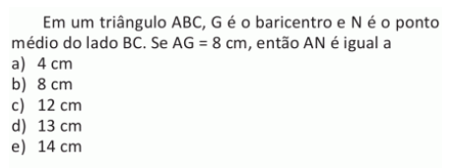
MÓDULO 15 – LIVRO 3 PÁG. 77
Nº 286

Slide 14
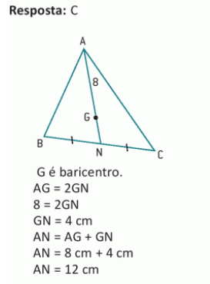
MÓDULO 15 – LIVRO 3 PÁG. 77
Nº 286

Slide 15
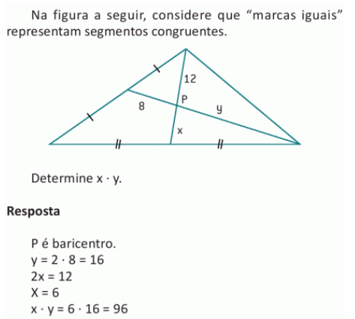
MÓDULO 15 – LIVRO 3 PÁG. 77
Nº 287

Slide 16

MÓDULO 15 – LIVRO 3 PÁG. 77
Nº 289

Slide 17
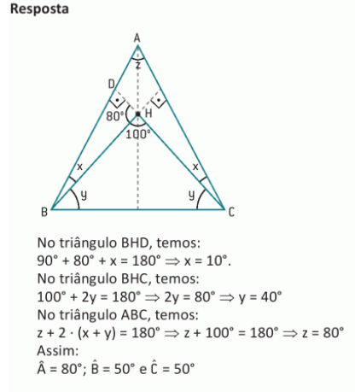
MÓDULO 15 – LIVRO 3 PÁG. 77
Nº 289

Slide 18
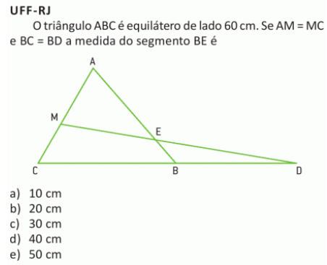
MÓDULO 15 – LIVRO 3 PÁG. 78
Nº 291

Slide 19
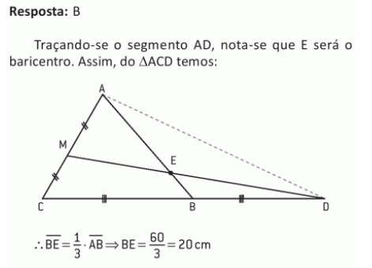
MÓDULO 15 – LIVRO 3 PÁG. 78
Nº 291

Slide 20
EXERCÍCIOS PROPOSTOS
Módulo 15 - Página 77 e 78
Exercícios:
  281 288
  282 290
  283 292
  285 296

